Slide 1
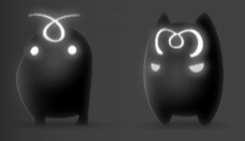
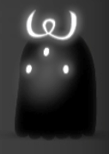
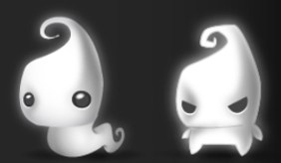
일반 몬스터 컨셉
Point
유령 형태의 몸체
얼굴과 몸 2등신
머리 꼬리에 도형 모양
삼각형, 사각형 먼저 작업해주세요~
Point
몬스터 몸체 전체적으로 검은색, 어두운 계통
눈, 마크만 흰색 글로우 띔
**동그라미는 구현가능성에 따라 추가 혹은 다른 도형으로 변경 될 수 있습니다~

Slide 2
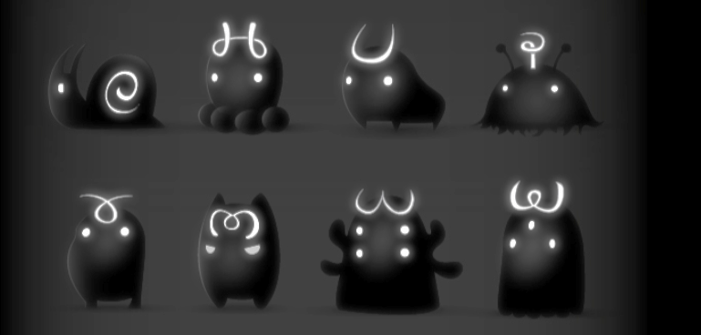
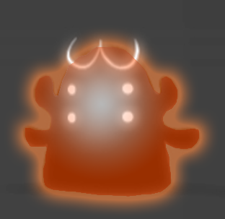
일반 몬스터 컨셉
피격 전
피격 후
몬스터 공격 당함
네온 사인 컬러
아웃글로우 처리

Slide 3
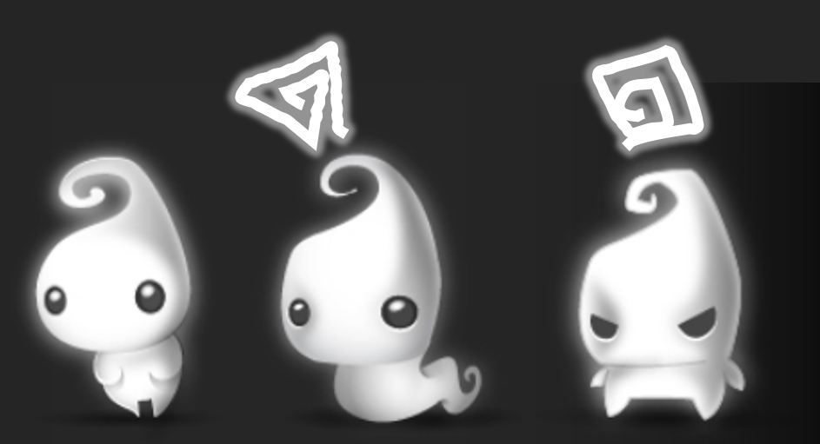
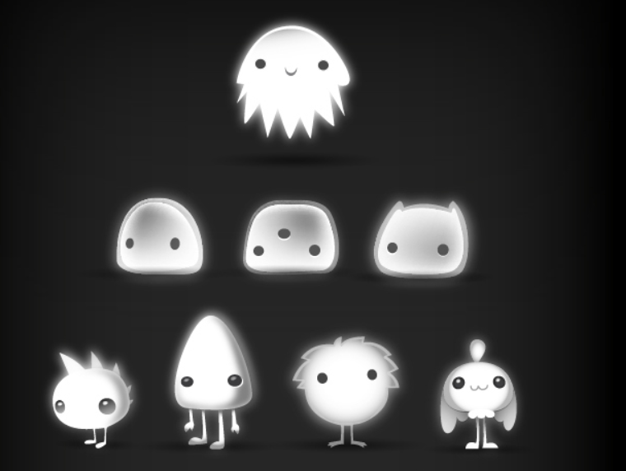
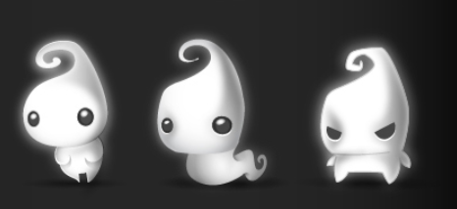
일반 몬스터 컨셉(피격 전)
Level 1, 슬라임 형태의 몬스터 ➔ 생명력 1
몸 형체 원, 삼각형, 사각형 모양으로 구분
Level 2, 유령 형태의 몬스터 ➔ 생명력 2
머리의 꼬리 원, 삼각형, 사각형 모양으로 구분
*** 유령 형태 몬스터를 기본 몬스터로 작업하고
프로젝트 일정에 따라 슬라임 몬스터 추가 고려할 것

Slide 4
일반 몬스터 컨셉(피격 후)
공격 당한 모든 몬스터는
검은 색에서 네온 컬러로 변하고, 아웃글로우 처리됨

Slide 5
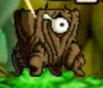
일반 몬스터 컨셉 [사각 모양]
Point.
나무 토막/돌 형태 이지만
사각형의 느낌이 직관적으로 보이도록해주세요~
공격당함
Point.
눈물 찔끔! 표정

Slide 6

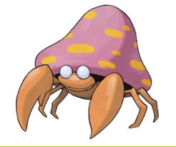
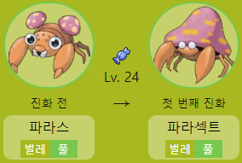
일반 몬스터 컨셉 [삼각 모양]
Point.
바위, 돌, 먼지 구덩이 둥글둥글한 몬스터
의 느낌으로 접근 하면 좋을 것 같아요~
숲 속에 사는 몬스터의 느낌

Slide 7
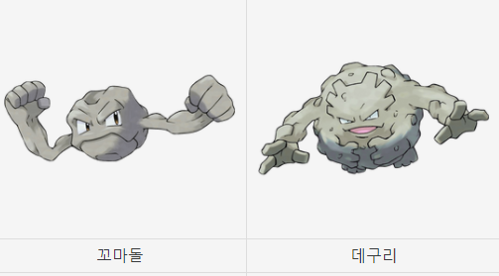
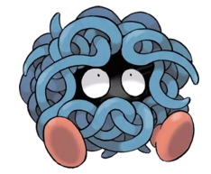


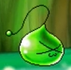
일반 몬스터 컨셉 [원 모양 ➔ 구현 가능 시]
Point.
바위, 돌, 먼지 구덩이, 넝쿨 등
둥글둥글한 몬스터의 느낌으로
접근 하면 좋을 것 같아요~
숲 속에 사는 몬스터의 느낌
공격 당함
Point.
>_< 표정 보다
더 아픈 표정

Slide 8
일반 몬스터 컨셉 [브이 모양]
Point.
나무통 모양 몬스터
나뭇가지가 두 갈래로 뻗어져 V자 형태로 보이도록

Slide 9
일반 몬스터 컨셉 [일자 모양]
Point.
일자 모양 숲에서 나올 법한 무언가 물체, 형체

Slide 10
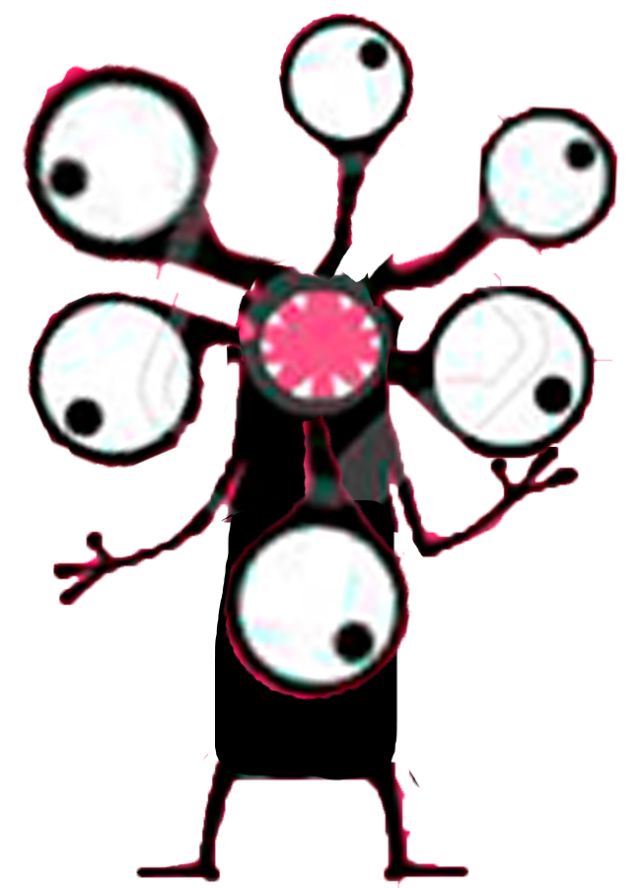
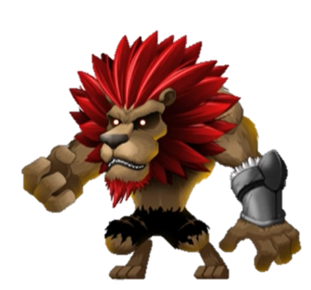
보스 몬스터 컨셉 (피격 전)
Point.
눈 6개
6각형 꼭지점에 눈 위치할 것~~
눈 크기 각각 다르게
혹은
무섭고 거대한 나무의 느낌
보스몬스터 서 있는 구도

